Slide 1
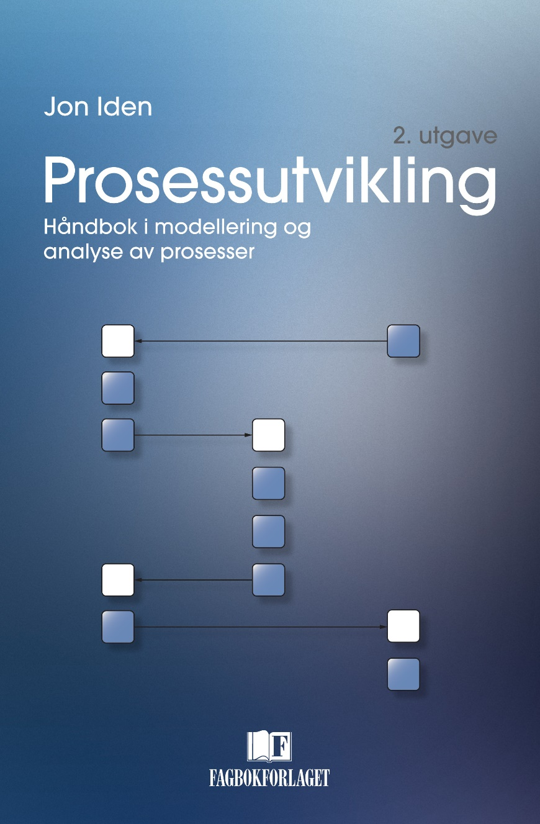

Slide 2
RIS-metoden for prosessforbedring
Etablering
Kartlegging
Analyse og
omforming
Implementering
Forvaltning
For hver fase:
Mål
Involverte
Leveranser
Teknikker
Verktøy
Sjekklister (tips)
Kunnskapsbehov
Ulik gjennomføring: formålet bestemmer

Slide 3
1. Etablering
Formål med fasen:
Få igangsatt arbeidet med å utvikle en prosess
Aktuelle oppgaver:
Velg prosess
Avklar målsetting
Utnevn prosesseier
Organiser prosjektet
prosjektleder, rolleinnehavere, prosessutvikler og modellerer
Lag prosjektmandat med prosjektplan
Gi opplæring i prosessperspektivet, metode og teknikker
Leveranser:
Prosesseier
Prosjektmandat med plan for det videre arbeidet
Prosjektorganisasjon
Deltakere med kunnskap om prosessutvikling og prosessmodellering

Slide 4
Mal for prosjektmandat
Bakgrunn
Forventet resultat
Leveransemål
Effektmål
Planer
Overordnet plan
Milepælplan
Organisering og styring
Prosjektleder, Prosjektdeltakere, Styringsgruppe
Møteplan
Plan for rapportering
Kostnadsrammer
Føringer og avgrensninger

Slide 5
2. Kartlegging
Formål med fasen:
Få en felles erkjennelse blant de involverte om hvordan prosessen fungerer i dag, og at forbedring er mulig
Aktuelle oppgaver:
Klargjør sentrale kjennetegn
Lag RIS-modell (evt. også en IPO-modell)
Innhent relevante måltall:
antall saker, tidsbruk, ressursbruk, kvalitet, kundetilfredshet
Identifiser svakheter og forbedringsmuligheter
Sett mål for forbedring
Lag kartleggingsrapport
Leveranse:
En kartleggingsrapport med:
Beskrivelse av sentrale kjennetegn
RIS-modell og IPO-modell
Måltall
Svakheter og forbedringsmuligheter
Mål for forbedring

Slide 6
Mal for kartleggingsrapport
Innledning
Kunde og resultat – nåsituasjonen
Styring – nåsituasjonen
Arbeids- og informasjonsflyt – nåsituasjonen
Ressurser – nåsituasjonen
Svakheter og forbedringsmuligheter
Forslag til mål for forbedring

Slide 7
3. Analyse og omforming
Formål med fasen:
Få utformet og beskrevet en ny utgave av prosessen
Gjøre klar for implementering, og evt. utvikling av nye IT-løsninger
Aktuelle oppgaver:
Se til beste praksis og til ITs muligheter
Analyser nåsituasjonen
Lag ny RIS-modell
Lag prosessbeskrivelse
Lag kravspesifikasjon for nye IT-løsninger
Lag implementeringsplan
Leveranser:
Prosessbeskrivelse
Kravspesifikasjon for nye IT-løsninger
Implementeringsplan

Slide 8
3. Analyse og omforming: analyse
Analyse av arbeids- og informasjonsflyten
Se på rollene:
Er det mange roller i prosessen, mye spesialisering. Kan antallet reduseres?
Hvordan er aktivitetene fordelt? Er ansvar og fullmakter klargjort?
Se på aktivitetene:
Er det aktiviteter som kan fjernes fordi de ikke tilfører verdi/er unødvendige?
Se på overleveringene:
Er en sak komplett (riktig) når den mottas av en ny rolle?
Tar det lang tid før neste rolle ”tar i” saken”? Forsvinner saker?
Se på kontrolloppgavene:
Utføres det kontroll mange steder? Er all kontroll nødvendig?
Se på tiden:
Tar det unødvendig lang tid å behandle en sak? Hva kan gjøres for å redusere behandlingstiden?
Se på kundebehandlingen:
Hvordan blir kundene behandlet? Hvilke forventninger og krav har kundene?
Se på resultatene:
Er de i overensstemmelse med kundens forventninger og krav?

Slide 9
3. Analyse og omforming: analyse
Analyse av styringen
Se på prosesseierrollen:
Er det utnevnt en prosesseier for prosessen?
Er prosesseierskapet etablert i praksis?
Se på hensikten:
Er hensikten med prosessen klar, entydig og forstått?
Se på reglene:
Er reglene definerte, kjente og lett tilgjengelige?
Se på målene:
Er det definert mål for prosessen?
Er målene konkrete og målbare?
Se på måling og rapportering:
Finnes det løsninger for å innhente og distribuere måltall for prosessen?

Slide 10
Analyse og omforming: analyse
Analyse av ressursene
Se på hjelpeverktøy
Er prosedyrer, sjekklister, dokumenter og maler hensiktsmessige, og er de lett tilgjengelige?
Hvordan fungerer IT-løsningene? Understøtter de arbeids- og informasjonsflyten, eller forhindrer de en effektiv arbeids- og informasjonsflyt?
Har rolleinnehaverne lett tilgang til den informasjonen som er nødvendig for å behandle en sak?

Slide 11
3. Analyse og omforming: omforming
Utform en arbeids- og informasjonsflyt med:
Færrest mulig roller, og hvor ansvar og fullmakter er klargjort
Færrest mulig overleveringer
Færrest mulig kontrolloppgaver
Roller som jobber parallelt dersom tid er viktig
Bevisst og helhetlig kundebehandling
Bare én registrering av et og samme dataobjekt
IT-støtte til datafangst, arbeids- og informasjonsflyt, automatisering av aktiviteter, informasjonsinnhenting, hjelpeverktøy og kontroll
Utform en styringsdel:
Hvor hensikten med prosessen er tydelig uttalt
Med klare mål for ytelse og resultater
Med klare regler

Slide 12
3. Analyse og omforming: omforming
Utform en ressursdel:
Med egnete prosedyrer og sjekklister
Med egnete dokumenter og maler
Der alle hjelpeverktøy blir gjort lett tilgjengelige, og hvor det bare finnes en versjon av hver

Slide 13
Mal for prosessbeskrivelse
Hensikt
Kunde og resultat
Styring
Definerte mål, måling og rapportering, regler
Arbeids- og informasjonsflyt
RIS, og IPO
Ressurser
Versjonskontroll

Slide 14
Implementeringsplan
Milepælplan for organisatoriske tiltak
Nr. | Beskrivelse | Ansvarlig | Deltakere | Start | Slutt
M01 | Når roller er etablert
M02 | Når grensesnitt til andre prosesser er etablert
M03 | Når nødvendige hjelpeverktøy er etablert
M04 | Når prosessen er gjort kjent
M05 | Når opplæring er avholdt
M06 | Når prosessen er overført til forvaltning
M07 | Når evalueringsrapport er utarbeidet

Slide 15
4. Implementering
Formål med fasen:
Få implementert ny prosess i organisasjonen, dvs. tatt prosessen i bruk
Aktuelle oppgaver:
Organisatoriske
Etablere rollene, grensesnitt til andre prosesser og hjelpeverktøy
Gjøre prosessen kjent
Gi opplæring
Teknologiske
Lag IT-løsning for arbeids- og informasjonsflyt
Lag IT-løsning for hjelpeverktøy
Lag IT-løsning for måling og rapportering
Leveranser:
Roller som er bemannet
Etablerte grensesnitt til andre prosesser
Nødvendige hjelpeverktøy
IT-løsninger

Slide 16
5. Forvaltning
En prosess må styres, forvaltes og videreutvikles. Dette er prosesseiers ansvar
Sentrale oppgaver:
Utfør regelmessige målinger for å sikre at prosessen fungerer etter intensjonen
Rapporter på prosessens ytelse og resultater
Hent inn erfaringer om beste praksis og nye måter å benytte IT på
Utvikle prosessen videre i henhold til forretningsmål
Leveranser
Periodiske statusrapporter som viser prosessens resultater og ytelse
Forslag til forbedringer og videreutvikling av prosessen

